Slide 1
주말과제 5 보너스계산_데이터처리방식
22 홍윤기

Slide 2
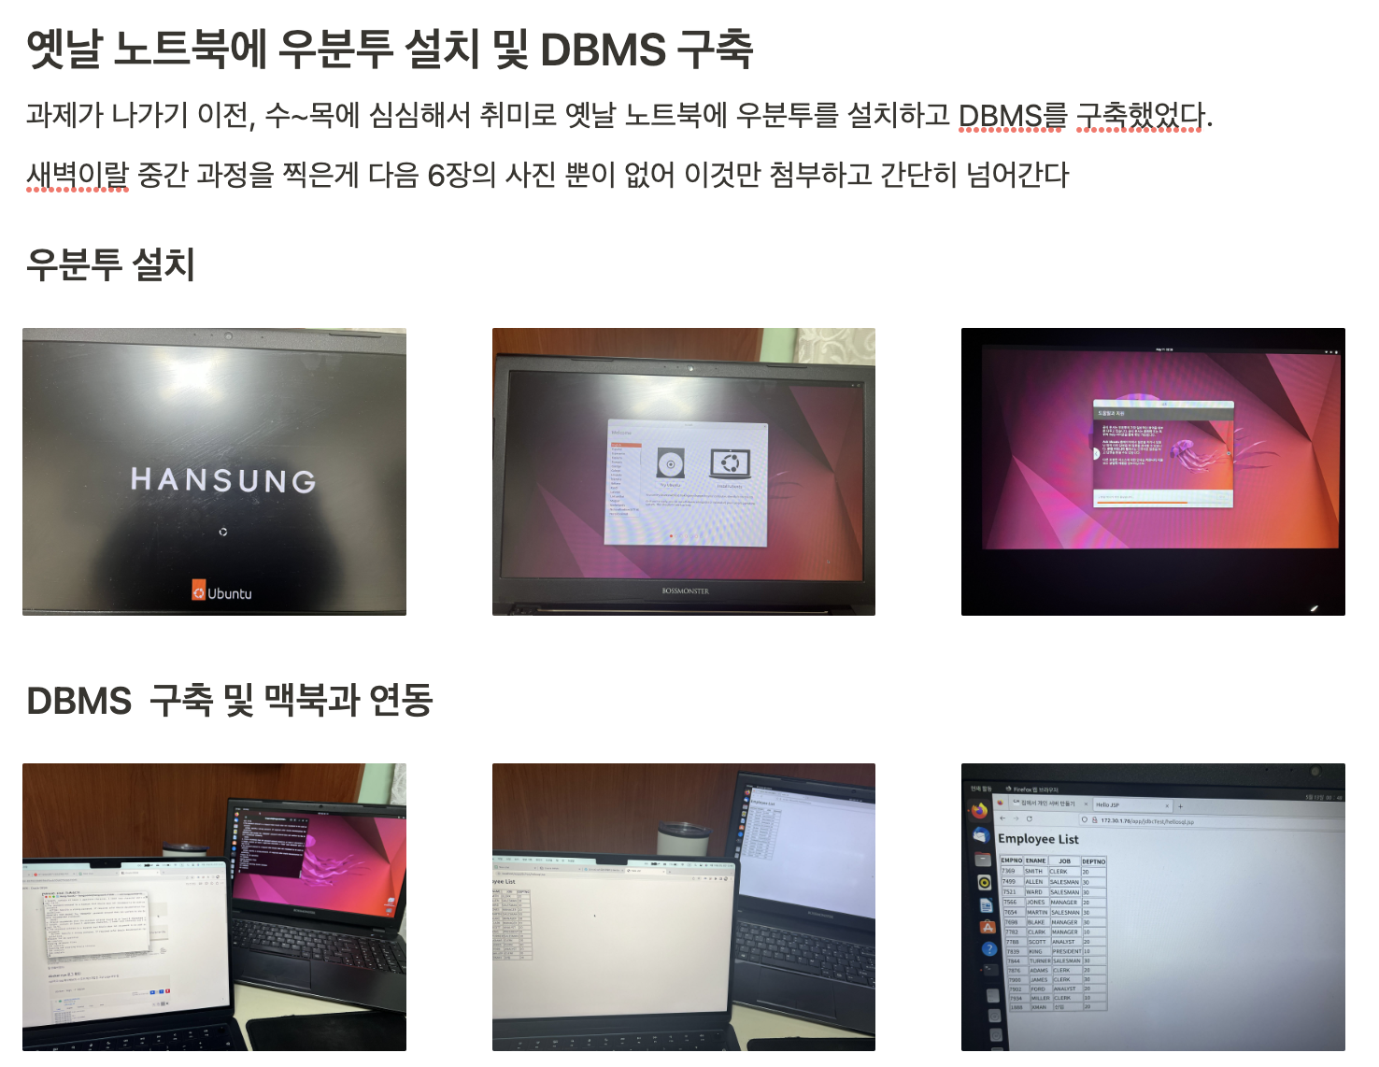

Slide 3
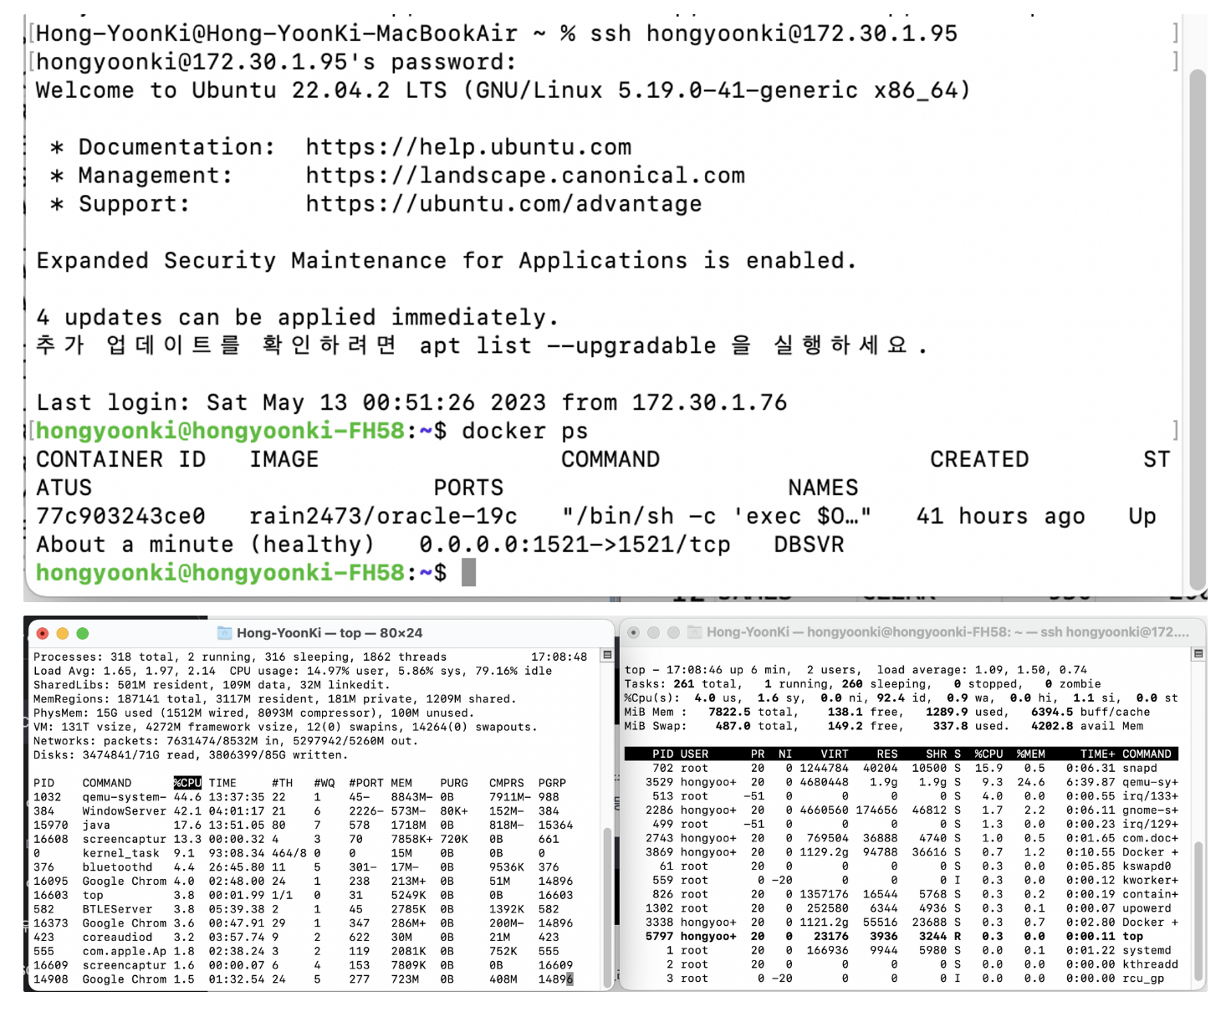
이런 식으로 맥북에서 리눅스 컴퓨터에 접속이 가능하다.

Slide 4
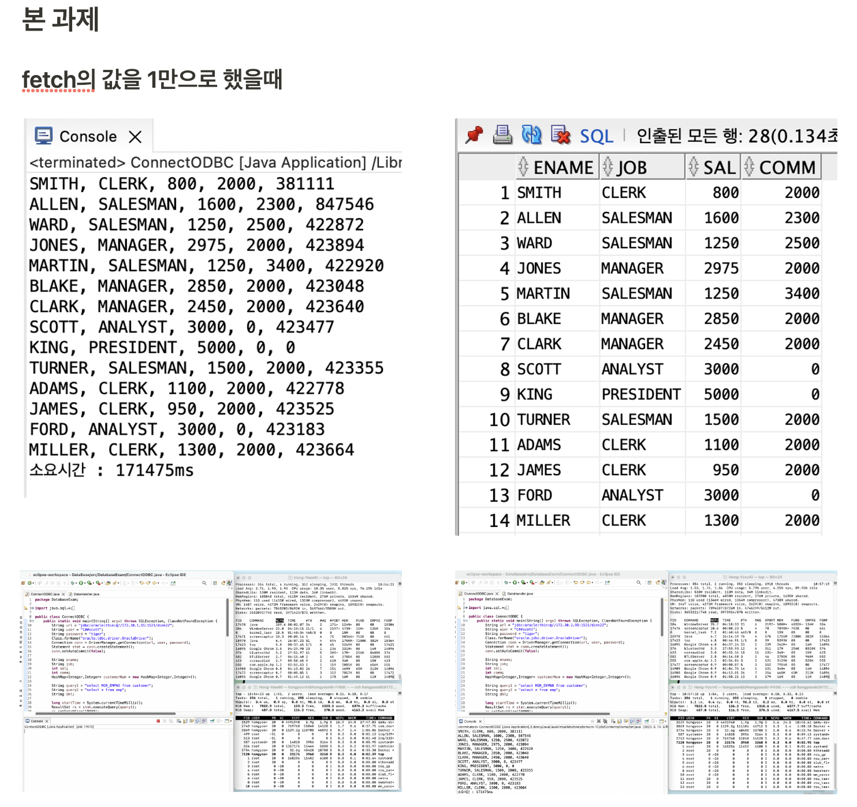
정확한 방법은 아니지만, top 명령어를 이용해 실시간 리소스 사용량을 확인 후 실행 직후와 완료 직후의 리소스 사용량을 캡쳐하였다.
결과 java의 사용량은 109.6% → 6.7%의 변화를 보였고,
DBMS 서버 qemu-system의 사용량은
무려 16.9% → 6.6%의 변화를 보였다.
이는 요청 시작 시점으로, 실제 요청이 진행될때의 cpu 사용량은 더 컸음을 감안해야 한다. 실제로 쿼리가 진행 중일때 DBMS 서버의 qemu-system의 사용량이 최대 40%에 육박했다.
eclipse 평균 cpu 사용량은 102.9%
DBMS 평균 cpu 사용량은 30%(대략)
소요 시간 171475ms

Slide 5
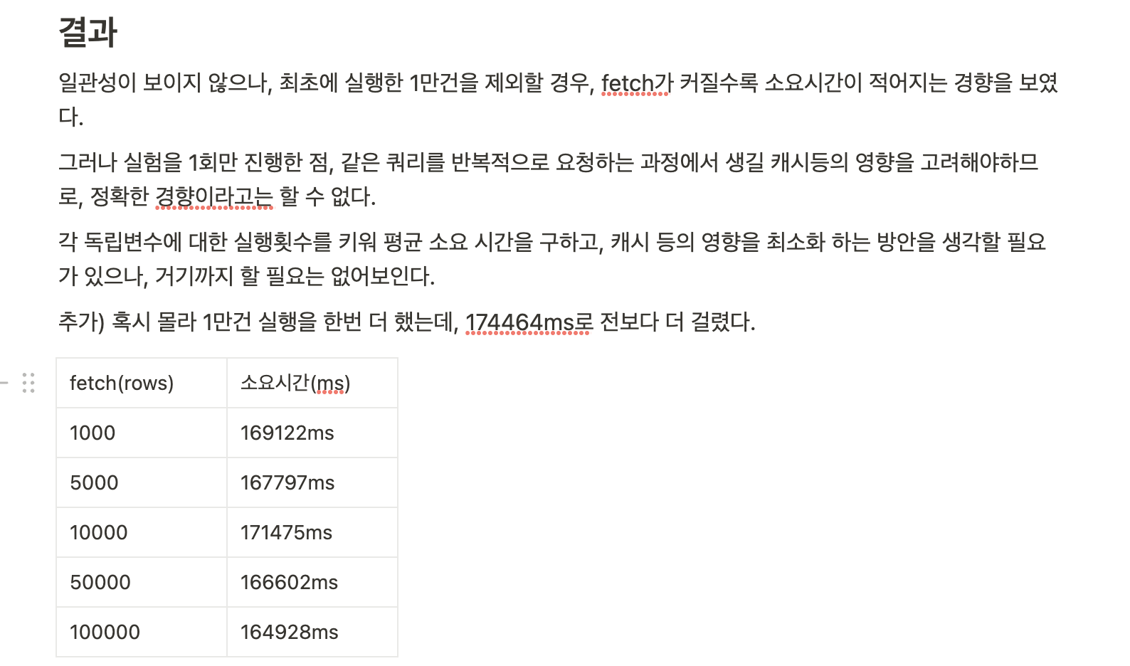
Fetch 값을 다르게 하면 어떨까?

Slide 6
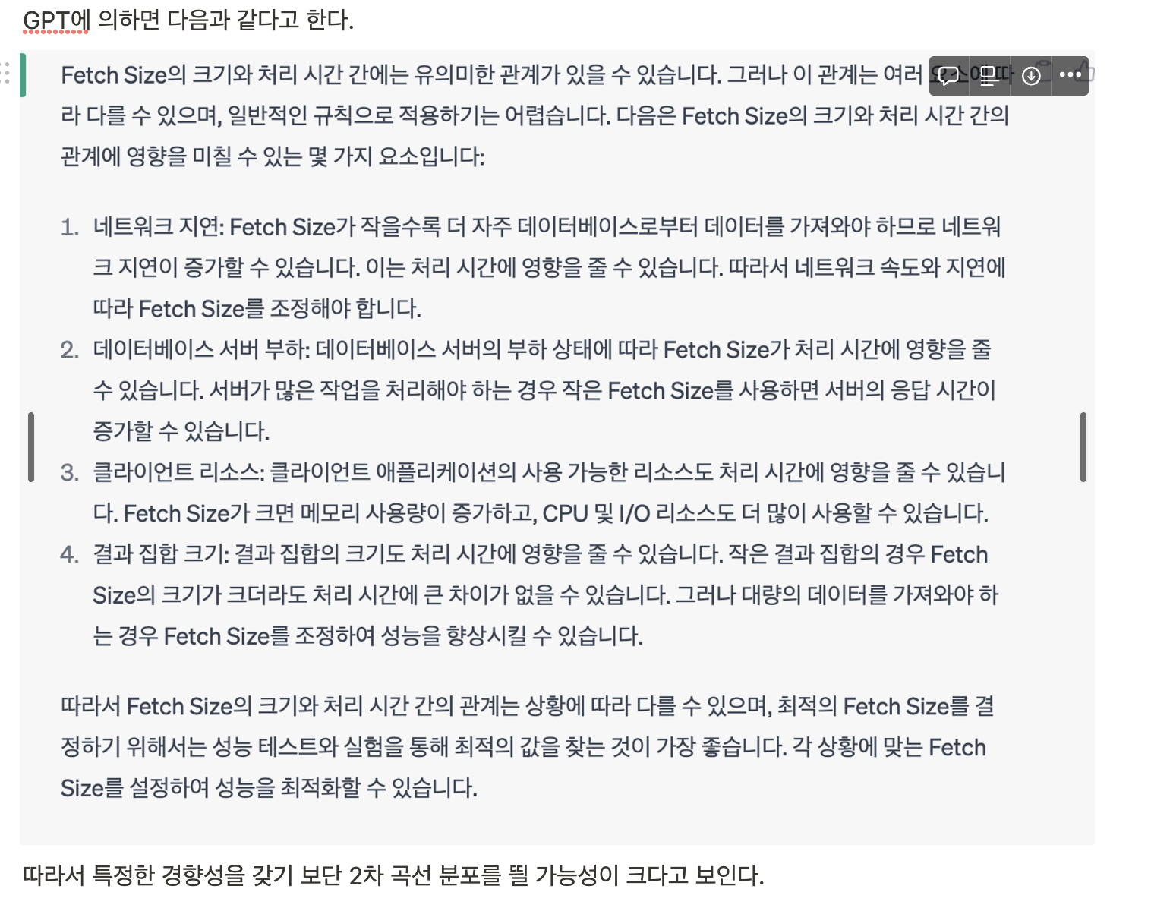

Slide 7
(선택) 로컬 DBMS와 네트워크 DBMS 비교
로컬에서 DBMS를 돌리기 위해 colima 가상머신을 사용하고 있기 때문에
위와 같은 방식으로 쿼리 요청시 컴퓨터의 과부하로 인해 정상적인
동작이 불가능할 가능성이 있으므로, groupby 방식을 사용하는 것으로
로컬 PC의 부담을 줄이기로 한다.

Slide 8
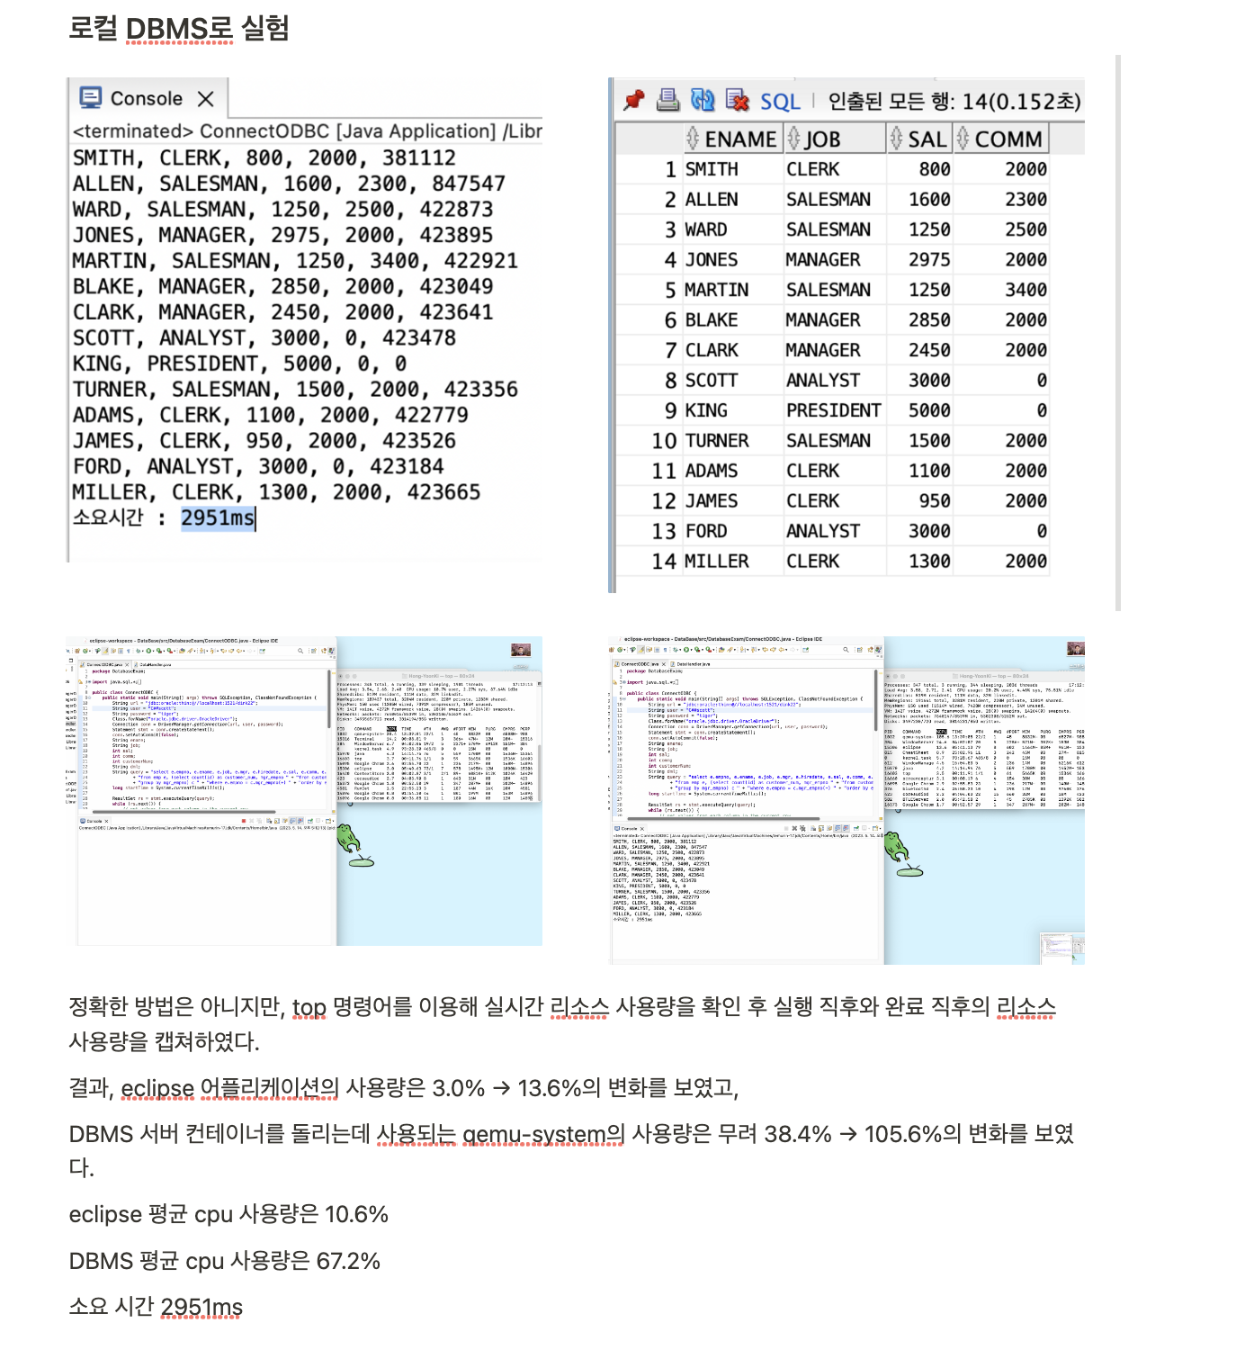
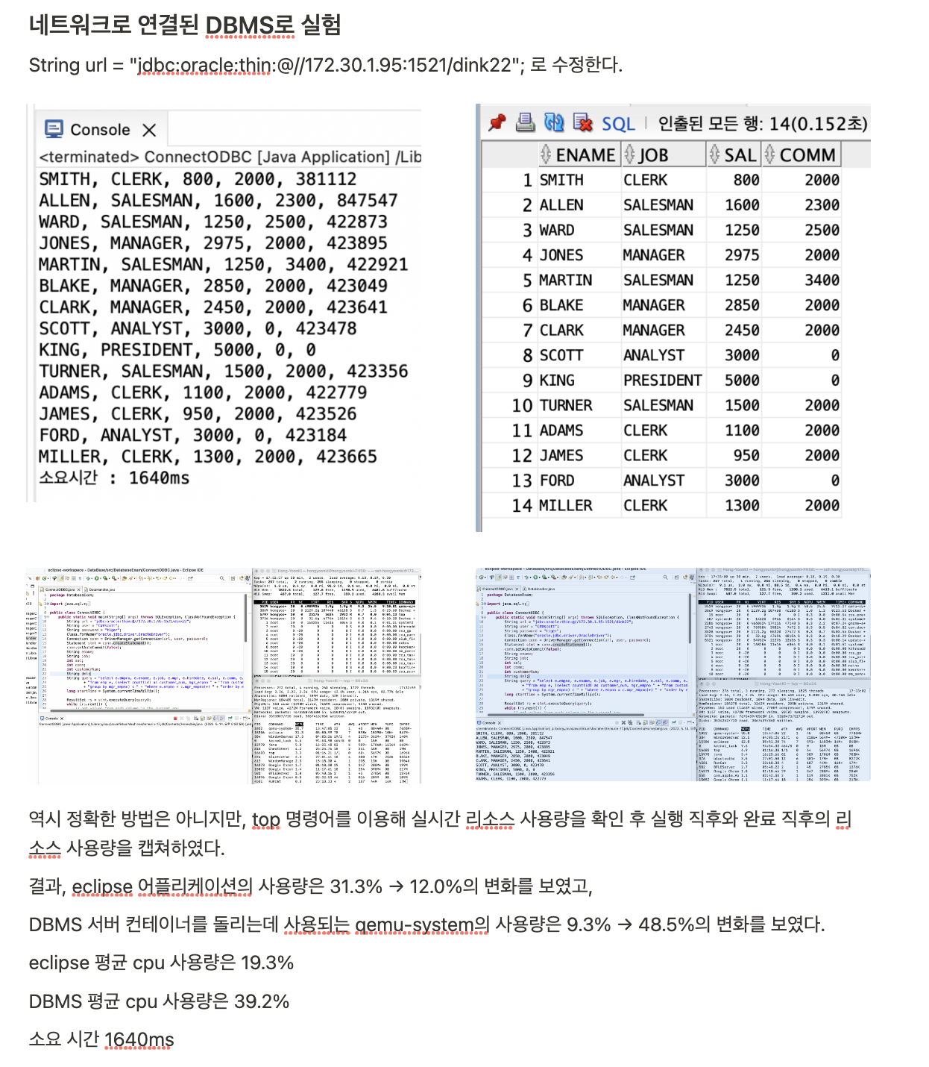

Slide 9
